Slide 1
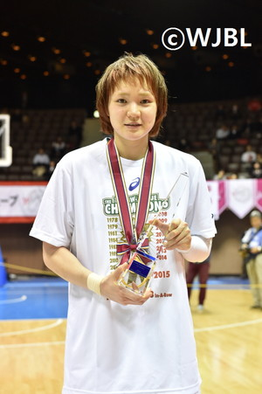
일본 여자 농구 국대 감독
감독 온즈카 도루

Slide 2
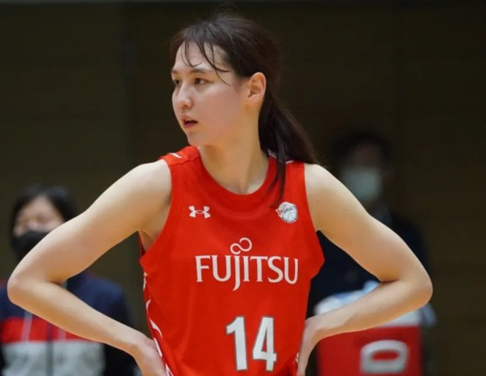
주요 선수
다나카 마미코

Slide 3
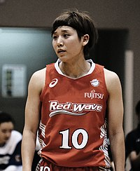
주요선수
마치다 루이

Slide 4
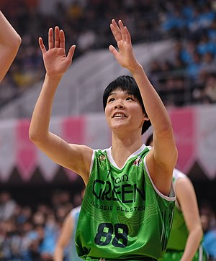
주요선수
아카호 히마와리

Slide 5

일본 여자 농구리그 정식 명칭W LEAGUE

Slide 6
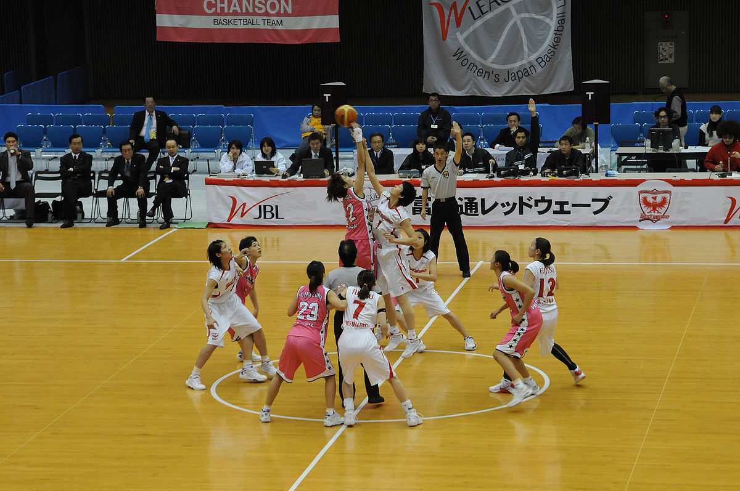
여자 농구 리그 창설1998년 10월 1일(25주년)

Slide 7
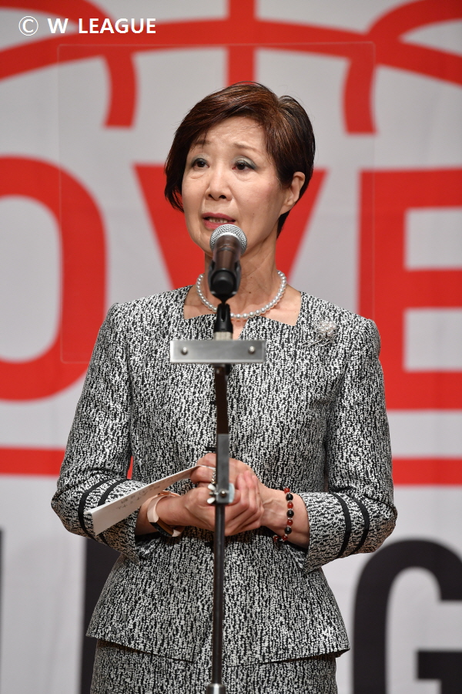
일본 여자 농구 협회 회장
회장:사이토 키요미

Slide 8

여자 농구리그 최다우승
최다 우승
에네오스 선플라워즈 (21회)

Slide 9
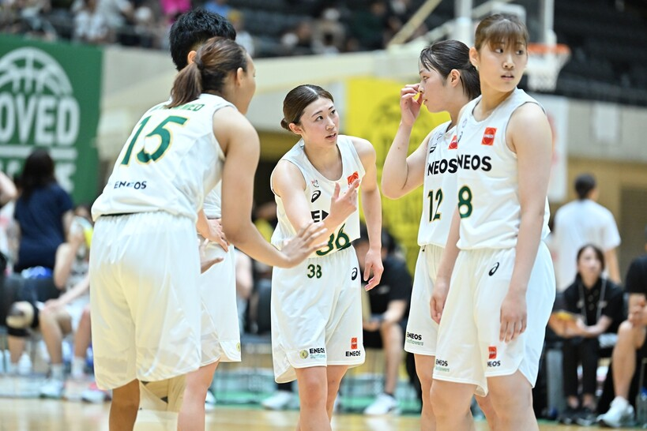
일본 여자 농구 리그 최근 우승
2022-23우승ENEOS

Slide 10


일본 전설의 농구 만화 슬램덩크
슬램덩크
장르:농구,드라마,청춘
31권 완결. 누계 1억 7천만부 발행.

